Slide 1
TEMEL İSTATİSTİK
NORMAL DAĞILIM VE STANDART PUANLAR
Ondokuz Mayıs Üniversitesi
Eğitimde Ölçme ve Değerlendirme Anabilim Dalı
Dr. Öğr. Üyesi Selda ÖRS ÖZDİL

Slide 2
Normal Dağılım
Simetrik dağılımın özel bir türüdür ve matematiksel özellikleri bulunan kuramsal bir dağılımdır.
Eğitimde ve psikolojide kullanılan çoğu sürekli değişken özellikle örneklem büyüklüğü arttıkça normal dağılıma yaklaşmaktadır.
Normal dağılım eğrisi ölçme sonuçlarının orta noktalarda yoğunlaştığı, uç noktalarda seyrekleştiği bir dağılımdır.
Değişkenlere ilişkin verilerin oluşturduğu çan eğrisine benzer bu eğriye normal dağılım eğrisi, bu eğrinin yatay eksene göre gösterdiği dağılıma da normal dağılım (Gauss dağılımı) denir.

Slide 3
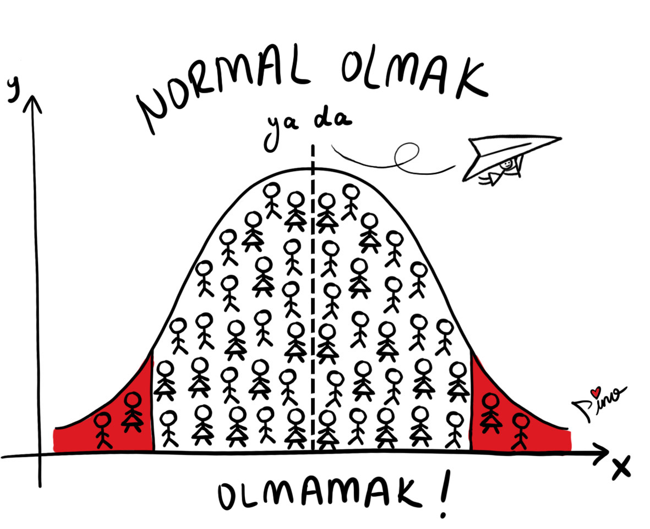

Slide 4
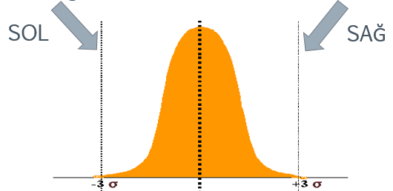
Normal Dağılım Özellikleri:
Dikey eksene göre simetriktir.
Puanlar merkez etrafında kümelenme eğilimi gösterir
Mod = Medyan = Ortalama
Her iki ucu yatay eksene giderek yaklaşır ancak asla kesmez (Asimtotik) (eğri altında kalan alan sınırsızdır)
Ortalamanın sağında kalan alan ile solunda kalan alan birbirine eşittir.
Standart normal dağılımın ortalaması sıfır, standart sapması 1’dir.

Slide 5
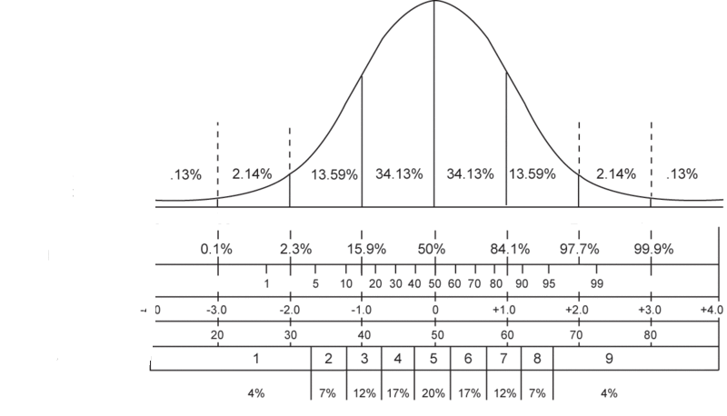
NORMAL DAĞILIM EĞRİSİ ALTINDAKİ ALANLAR VE OLASILIK
Normal dağılımda puanların yaklaşık
%68’i +1SS ile -1 SS aralığındadır.
%95’i +2SS ile -2SS aralığındadır.
%99’u +3SS ile -3SS aralığındadır.
68-95-99 KURALI
%68.2
%95.4
%99.7
SS
-3SS
-2SS
-1SS
1SS
2SS
3SS
Yüzdelik
0.13
2,27
15,86
50
84,12
97,71
99,85

Slide 6

Bir sınavda alınan puanların aritmetik ortalaması X = 70 ve standart sapması da SS= 3 olsun. Sınav puanları normal dağılım göstermektedir.
Öğrencilerin %68’inin puanı aritmetik ortalamanın 1 standart sapma yukarısında (70+3) ve aşağısında (70–3) yer alır. Öğrencilerin %68’inin puanı 73–67 arasındadır.
Öğrencilerin %95’inin puanı aritmetik ortalamanın 2 standart sapma yukarısında (70+2.3=76) ve aşağısında (70–2.3=64) yer alır.
Öğrencilerin %99’unun puanı aritmetik ortalamanın 3 standart sapma yukarısında (70+3.3 = 79) ve aşağısında (70–3.3 = 61) yer alır.

Slide 7
Ortalama 70
Standart sapma 3 olsun
SS
-3Ss
-2Ss
-1Ss
Ort
1Ss
2Ss
3Ss
Yüzdelik
0.13
2,27
15,86
50
84,12
97,71
99,85
61
64
67
70
73
76
79

Slide 8
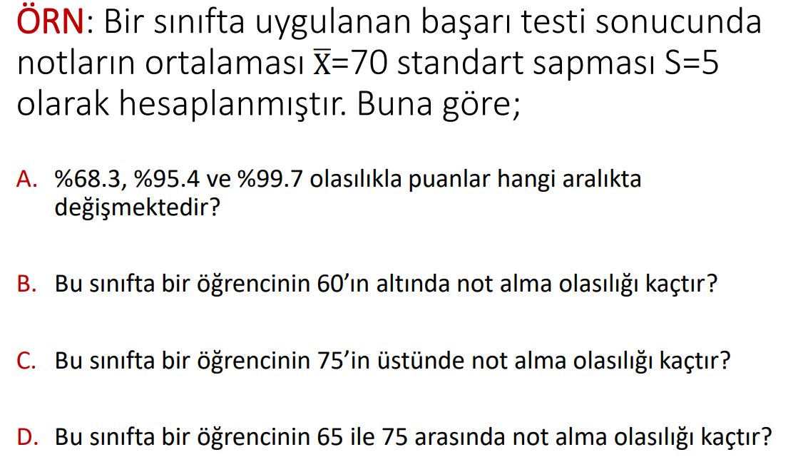

Slide 9
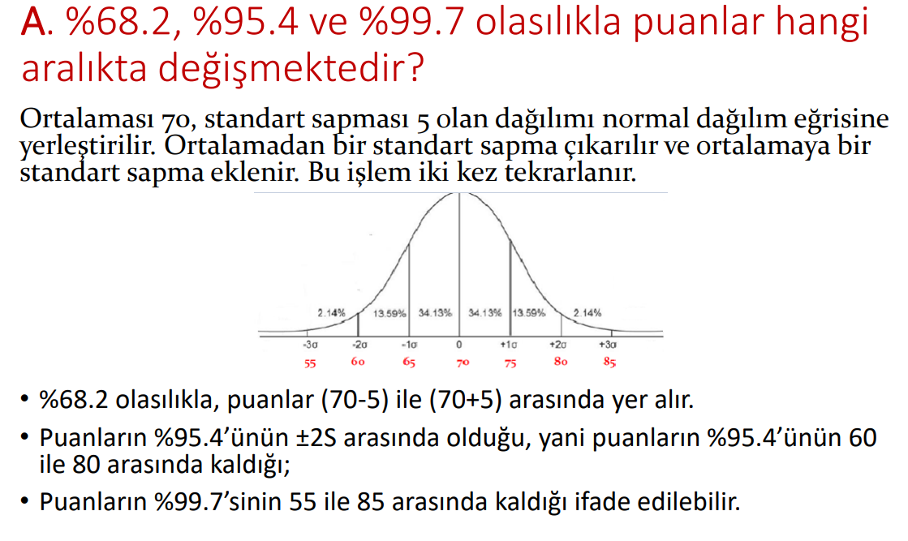

Slide 10
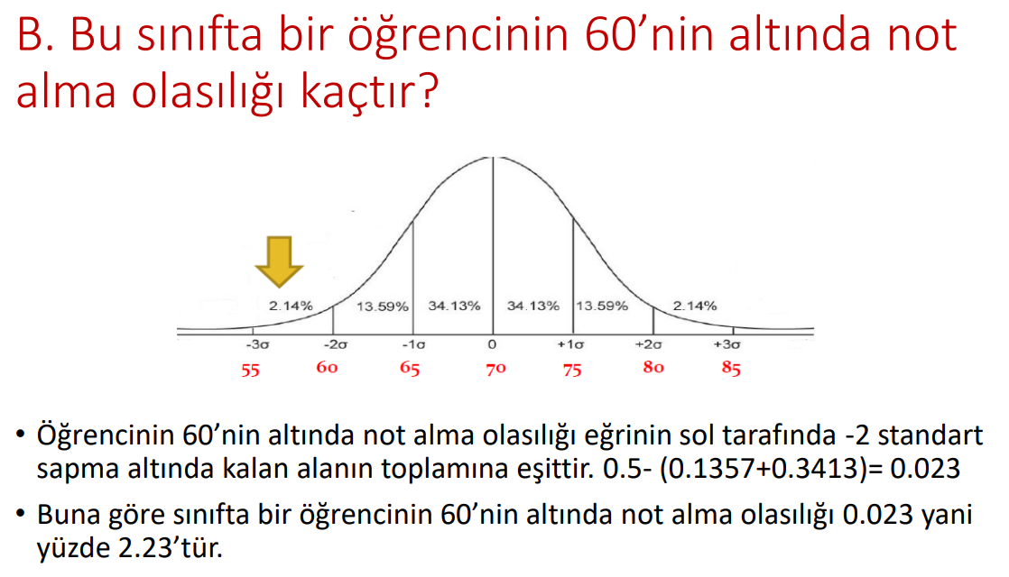

Slide 11
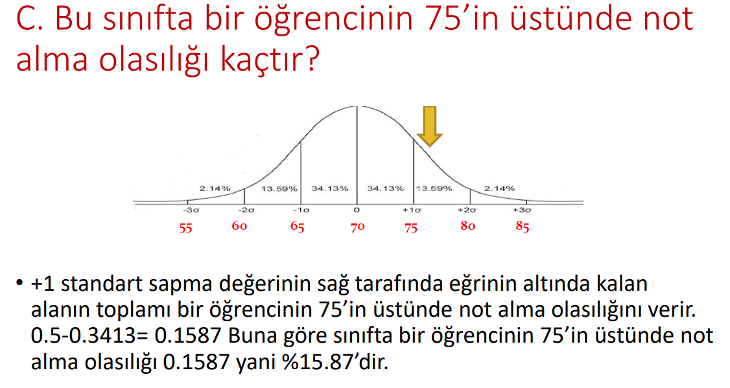

Slide 12
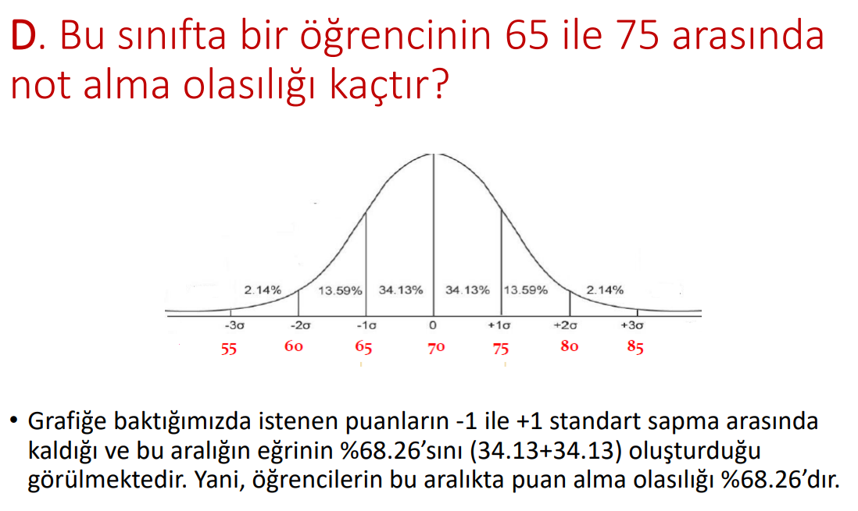

Slide 13
DAĞILIMIN NORMALLİĞİ NASIL İNCELENİR?
1) Grafik inceleme: Histogram, Normal Q-Q Grafiği
2) Ortalama, ortanca ve tepe değerlerini incelemek. Normal
dağılımda bu değerler birbirine eşittir. Bu istatistikler birbirine yaklaştığı ölçüde dağılım normalleşir uzaklaştığı ölçüde dağılım çarpıklaşır.
3) Çarpıklık ve basıklık değerlerinin sıfır civarında olması normal bir dağılıma sahip olunduğunu gösterir. -1 ve +1 üzerindeki değerler normalliğin bozulduğu anlamına gelir.
4) Normallik testleri: bir verinin normal dağılım gösterip göstermediğini test etmek için kullanılır. (Shapiro-Wilk test ve Kolmororov-Smirnov test )

Slide 14

Standart Puanlar
Ali hangi derste daha başarılıdır?
Ders | Ham Puan
Türkçe | 90
Fen | 55
Sosyal | 45
Matematik | 85

Slide 15
Standart Puanlar
Sınıf | Öğrenciler | Ham puanlar | Aritmetik Ortalama | Standart Sapma
A | Ayşe | 65 | 57 | 8
B | Emre | 70 | 65 | 10
C | Selin | 70 | 55 | 5
D | Mete | 80 | 50 | 10
Farklı sınıflarda bulunan dört öğrenciden hangisi matematik dersinde daha başarılıdır?

Slide 16
Standart Puanlar
Eğer iki dağılımın ortalaması ve standart sapması farklıysa, bu dağılımların aynı standart sapma ve ortalamaya sahip bir dağılıma, yani birim normal dağılıma (standart normal dağılıma) dönüştürülmesi gerekir.
Böylece farklı dağılımlardaki ölçme sonuçları aynı ölçek üzerinde görülebilir.
Bu sayede farklı dağılımlardaki ölçme sonuçlarını karşılaştırmak mümkün olabilir.
Bu işleme ham puanların standartlaştırılması da diyebiliriz.

Slide 17
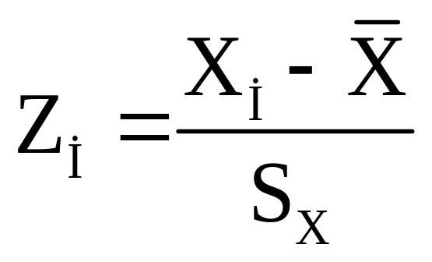
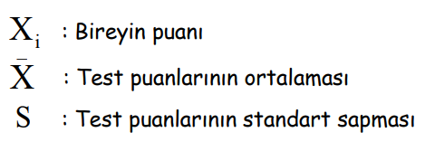
Standart Puanlar
Standart puanlar aritmetik ortalaması ve standart sapması farklı dağılımların, aynı aritmetik ortalama ve standart sapmaya sahip dağılım haline dönüştürülmesini sağlar.
Z PUANI

Slide 18
Z PUANI
Z puanları ortalaması 0, standart sapması 1 olan standart normal dağılım olarak da tanımlanan z dağılımını oluşturmaktadır.
Böylelikle z puanları normal dağılım eğrisi üzerinde karşılaştırılabilir. Örneğin iki ayrı başarı testi için bir öğrencinin aldığı puanları z puanına dönüştürdüğümüzde, öğrencinin z değeri büyük olan testte daha başarılı olduğu söylenebilir.
Benzer şekilde aynı sınava giren iki farklı grupta yer alan öğrencilerin puanları z puanına dönüştürülerek karşılaştırılabilir.

Slide 19
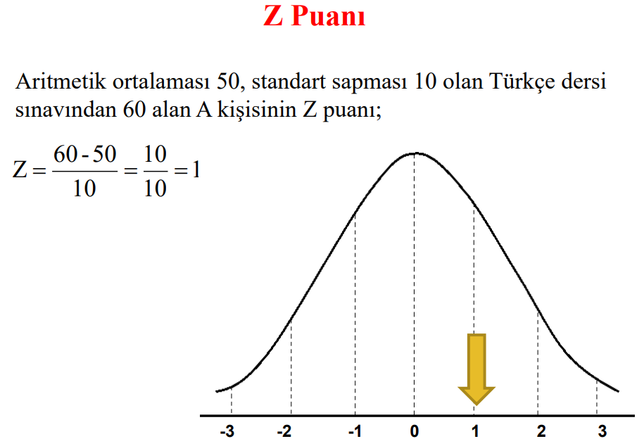

Slide 20
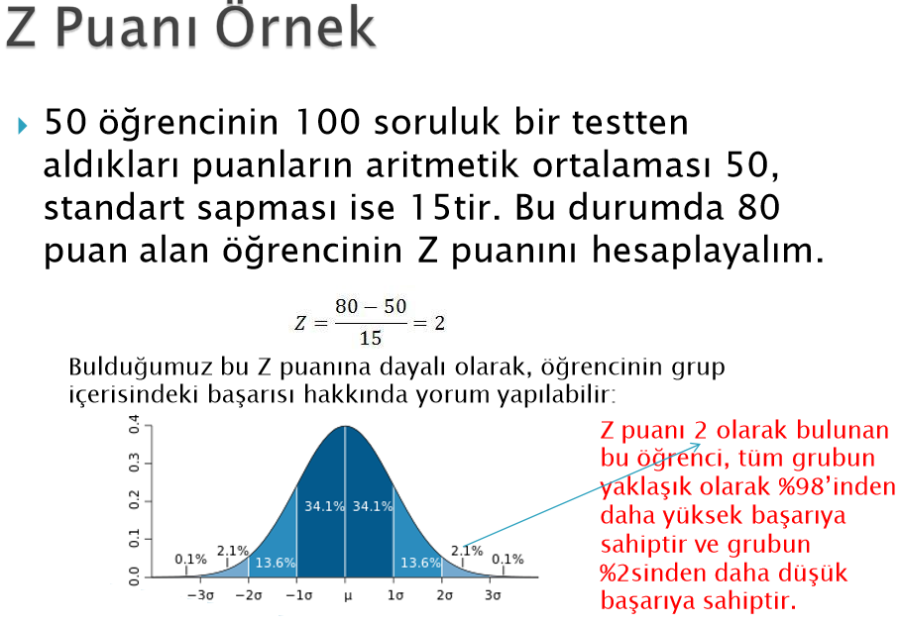

Slide 21
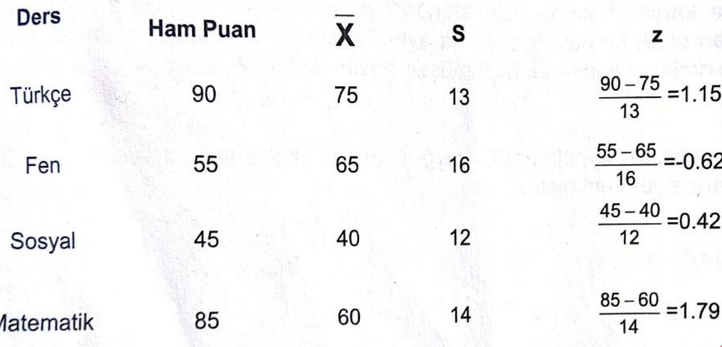

Slide 22

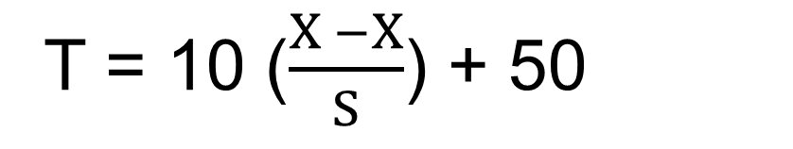
T Puanı
Negatif ve kesirli z puanlarından kurtulmak için bu puanlar T puanına dönüştürülebilir.
T puanı, ortalaması 50, standart sapması 10 olan ve normal dağılım gösteren bir puandır.
T = 10 ($\frac{X −X}{S}$) + 50

Slide 23

T Puanı
Formül incelendiğinde Z puanları ile T puanları arasında doğrusal bir ilişki olduğu görülmektedir. Buna göre T puanları, Z puanlarının 10 katının 50 fazlasıdır. Yani T puanları Z puanları kullanılarak elde edilir.
  T= 10(z)+50

Slide 24
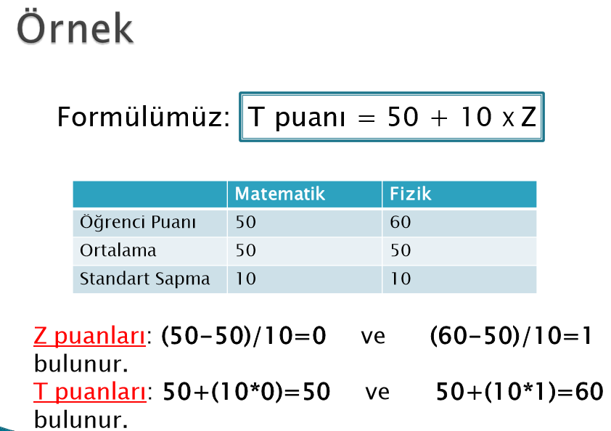

Slide 25
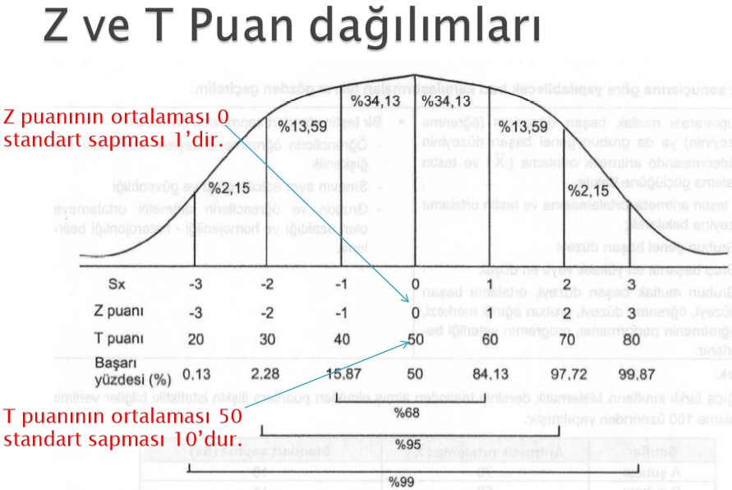

Slide 26
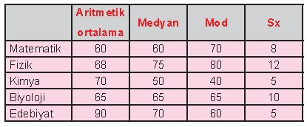
Bütün derslerden 80 alan bir öğrencinin öğrenme düzeyinin en yüksek ve en düşük olduğu dersler hangileridir?

Slide 27

Zmat.= 2.5
Zfiz.= 1
Zkim.= 2
Zbiy.= 1.5
Zedeb.= -2
Zmatematik > Zkimya > Zbiyoloji > Zfizik > Zedebiyat
Öğrencinin öğrenme düzeyinin en yüksek olduğu ders (en başarılı olduğu ders), Z puanının en yüksek olduğu matematik dersidir.
Öğrencinin öğrenme düzeyinin en düşük olduğu ders (en başarısız olduğu ders) ise, Z puanının en düşük olduğu edebiyat dersidir.

Slide 28
Normal dağılım alan ilişkileri ve z tablosu
Standart normal dağılım eğrisi altında kalan alanlar kullanılarak belirli z değerleri ile ortalama arasında kalan alanlar (olasılıklar) hesaplanabilmektedir.
Bunun için “standart normal dağılım eğrisi altında kalan alanlar (z tablosu) tablosu “ incelenir.
Bir dağılımı üzerinde belli aralıklarda eğri altında kalan alanın yani belli değerlerin görülme olasılığının belirlenmesinde temelde üç işlem yapılmaktadır:
  İstenen alanı belirleme ve dağılım üzerinde gösterme
  Z puanlarını hesaplama
  z tablosundan istenen alanı hesaplama

Slide 29
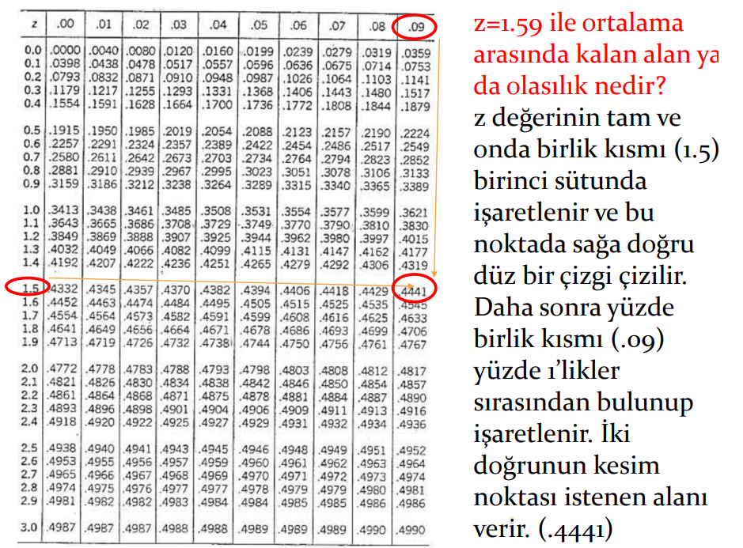

Slide 30
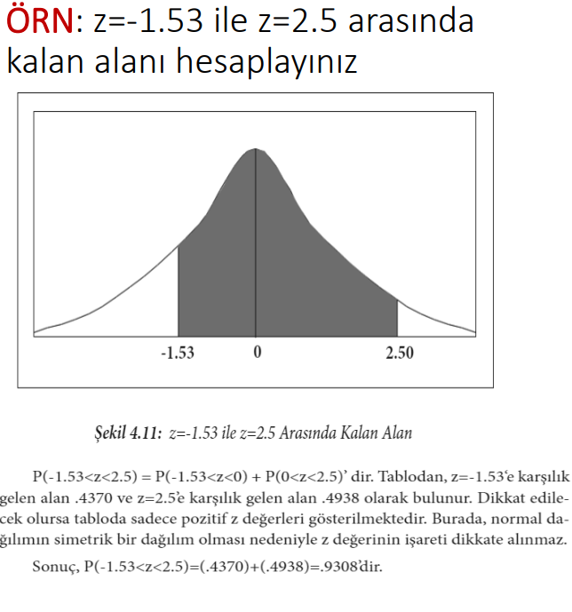

Slide 31
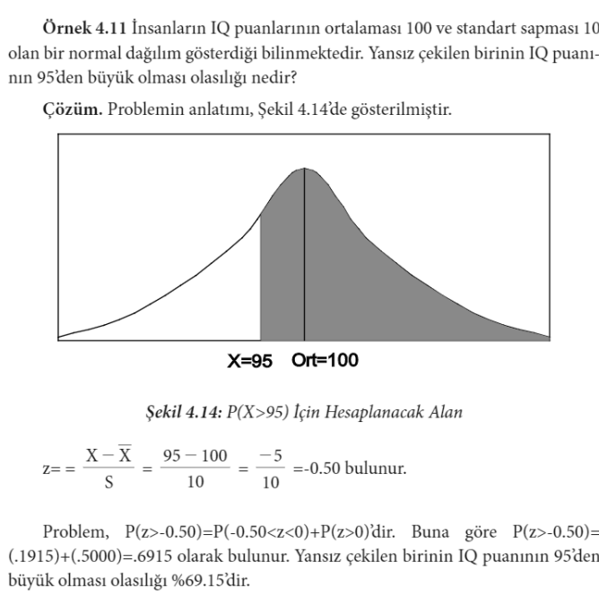

Slide 32
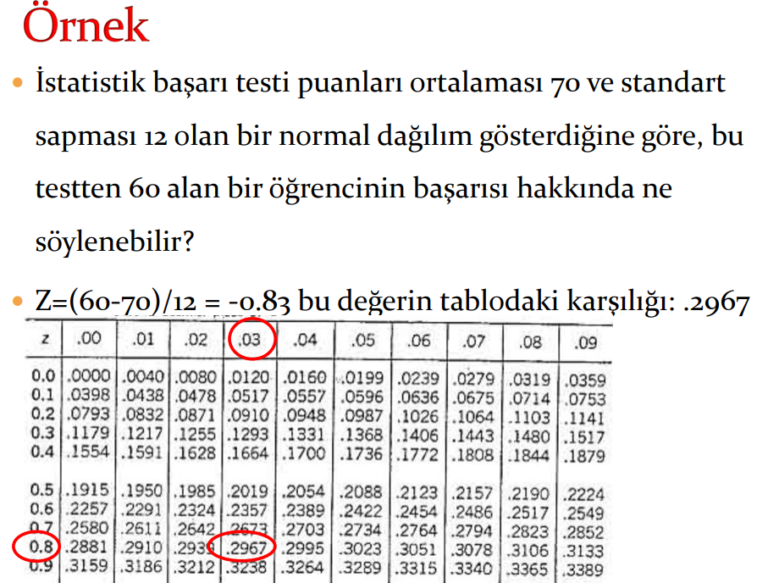

Slide 33
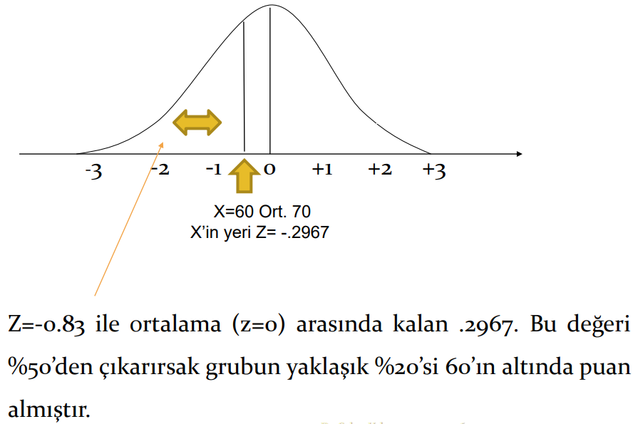

Slide 34
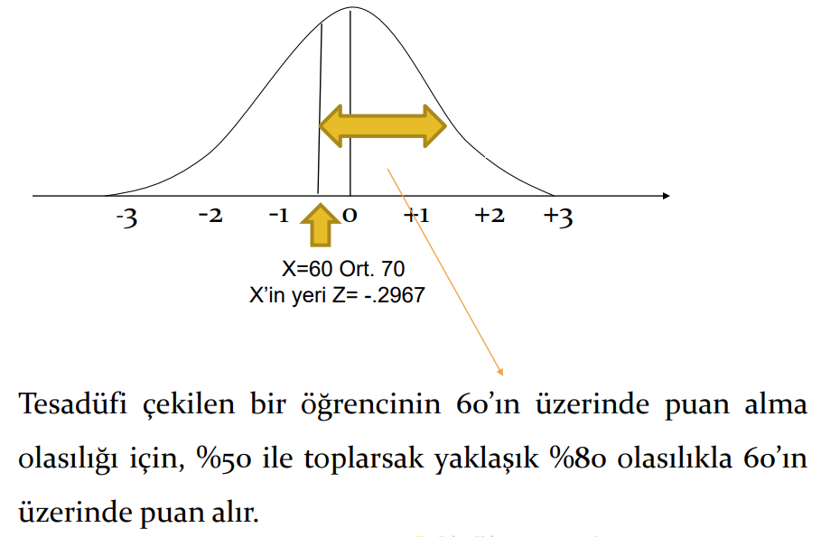

Slide 35
Örnek
Bir okulda öğrencilerin istatistik dersi tutumları ölçülmüştür. İstatistik ders tutumları ortalaması 100 standart sapması 15 olarak hesaplanmıştır. Tutum puanlarının normal dağılım gösterdiği belirlenmiştir. Buna göre aşağıdaki soruları yanıtlayınız.
1) Tutum puanları dağılımını gösteriniz.
2) Bu okuldaki bir öğrencinin tutum puanının 100’ün üzerinde olma olasılığı nedir?
3) Bu okuldaki bir öğrencinin tutum puanının 70’in altında olma olasılığı nedir?
4) Bu okuldaki bir öğrencinin tutum puanının 80’in üzerinde olma olasılığı nedir?
5) Bu okuldaki bir öğrencinin tutum puanının 80 ile 110 arasında olma olasılığı nedir?

Slide 36
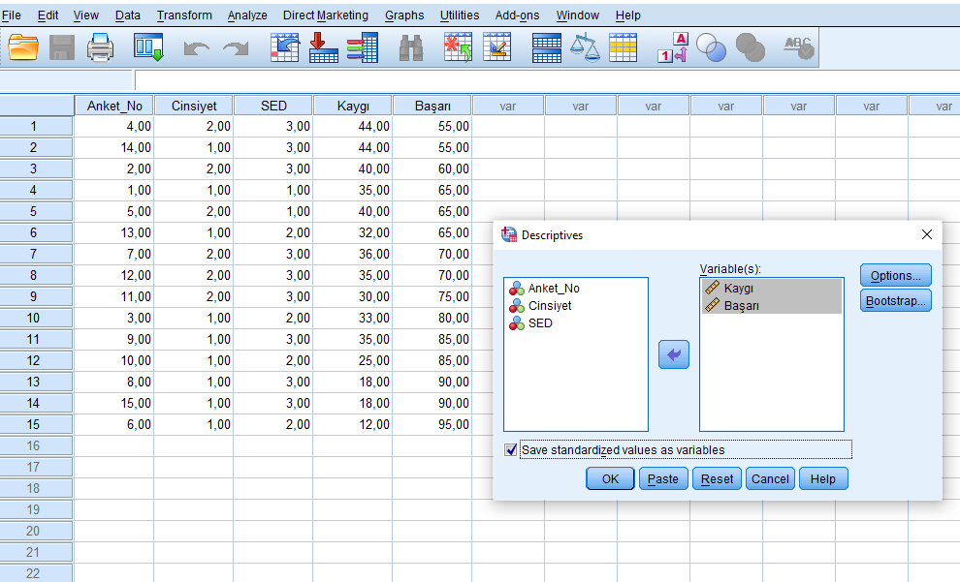
SPSS’de z Puanı Hesaplama

Slide 37
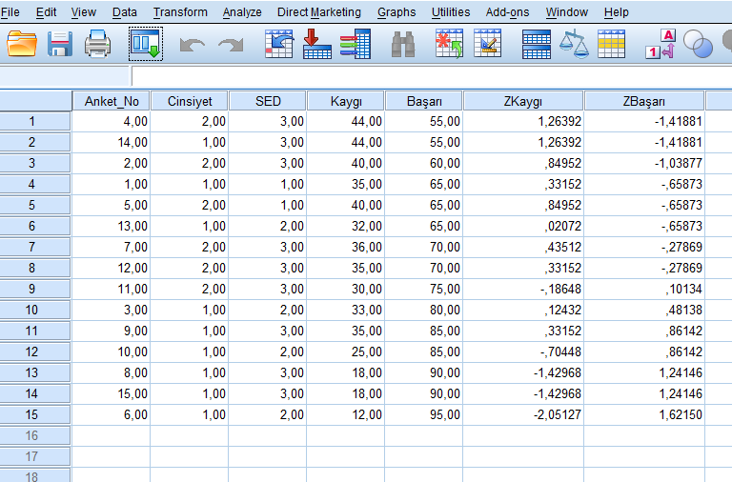

Slide 38
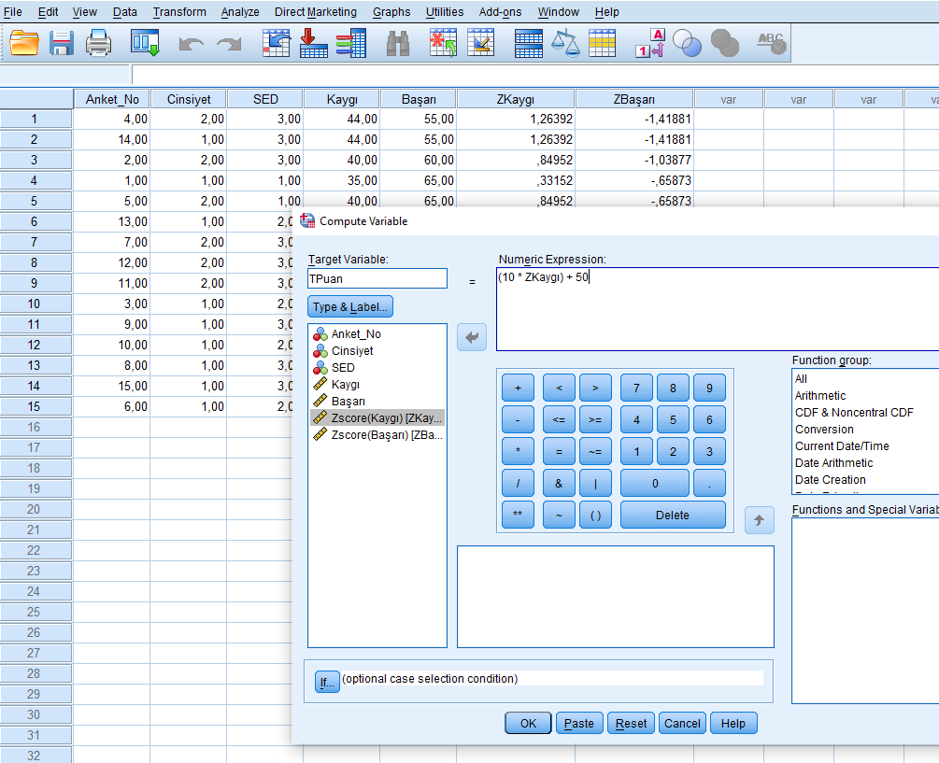
SPSS’de T Puanı Hesaplama

Slide 39
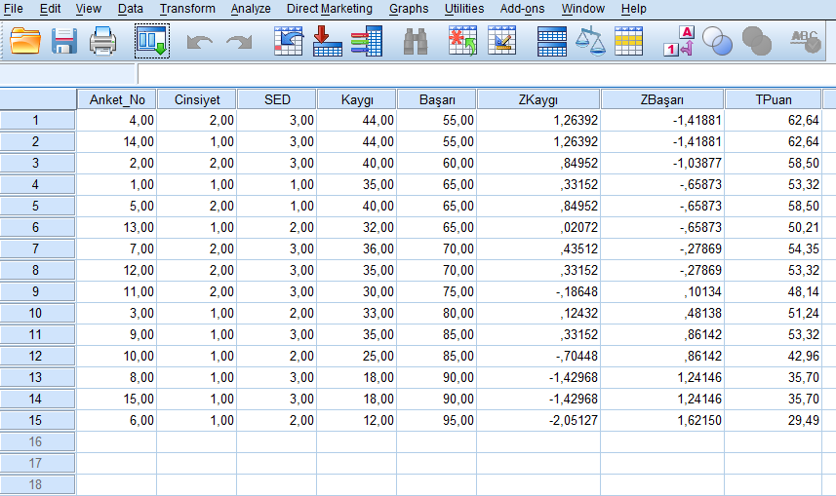

Slide 40
KAYNAKLAR
Arıcı, H. (2006). İstatistik: Yöntemler ve Uygulamalar (Geliştirilmiş 16. Baskı). Ankara: Meteksan Matbaası.
Baykul, Y., Güzeller, C. O. (2020). Sosyal Bilimler İçin İstatistik: SPSS Uygulamalı. Ankara: Pegem Akademi
Demir, E. (2017). İstatistik Ders Notları. Ankara Üniversitesi
Köklü, N, Büyüköztürk, Ş. Ve Çokluk Bökeoğlu, Ö. (2007). Sosyal Bilimler İçin İstatistik (2. baskı). Ankara: Pegem Akademi
Şen, S. (2018). İstatistik Ders Sunumları.
Tan, Ş. (2016). SPSS ve Excel Uygulamalı Temel İstatistik I. Ankara: Pegem Akademi.

